Slide 1
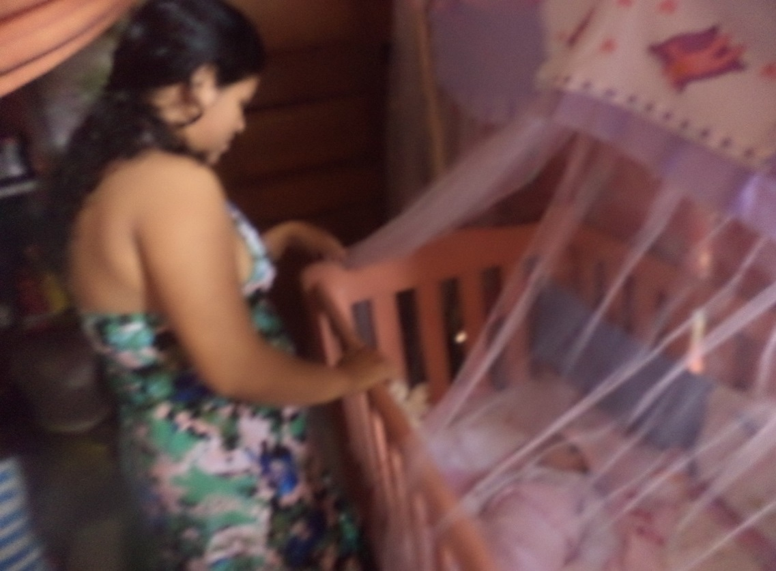
ATENÇÃO AO PRÉ-NATAL E PUERPÉRIO NA ESTRATÉGIA SAÚDE DA FAMÍLIA EM TAILÂNDIA, PARÁ
Mônica Flavieli F. Ramos
Orientador: Ernande Valentin do Prado
Foto da visita puerperal. Tailândia, PA, 2013

Slide 2
CARACTERIZAÇÃO DO MUNICÍPIO
Importância do pré-natal para comunidade de Auí- Açú
Tailândia, Pará
O serviço de saúde do município
A equipe e a comunidade Auí-Açu

Slide 3
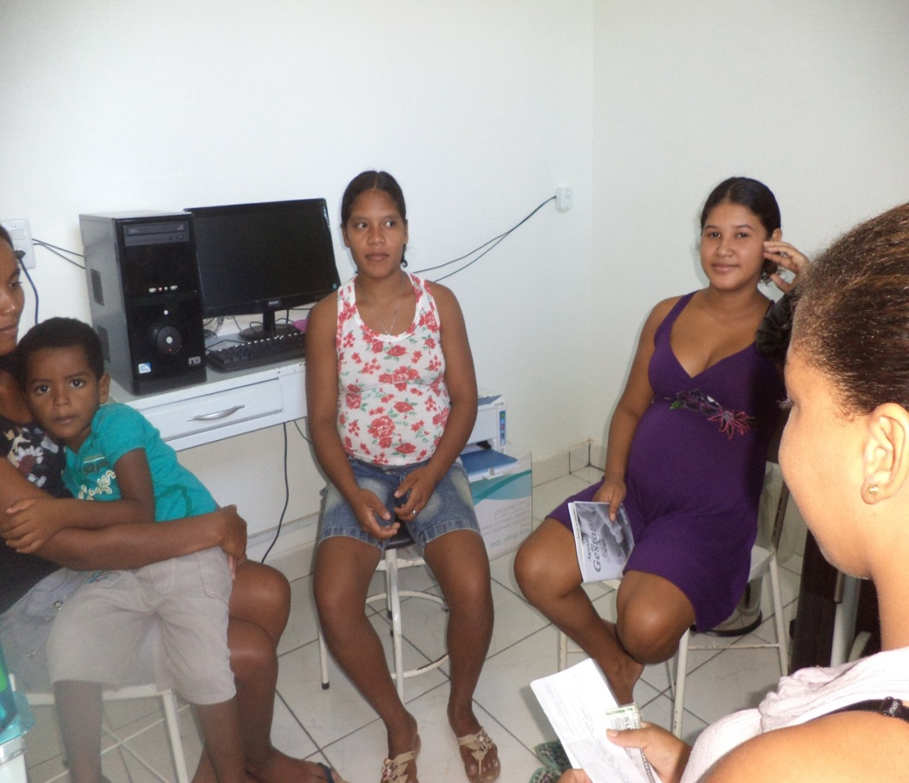
PRÉ-NATAL NA EQUIPE
Antes da intervenção
Depois da intervenção
Figura 1- Foto da roda de conversa com as gestantes. Tailândia, PA, 2013

Slide 4
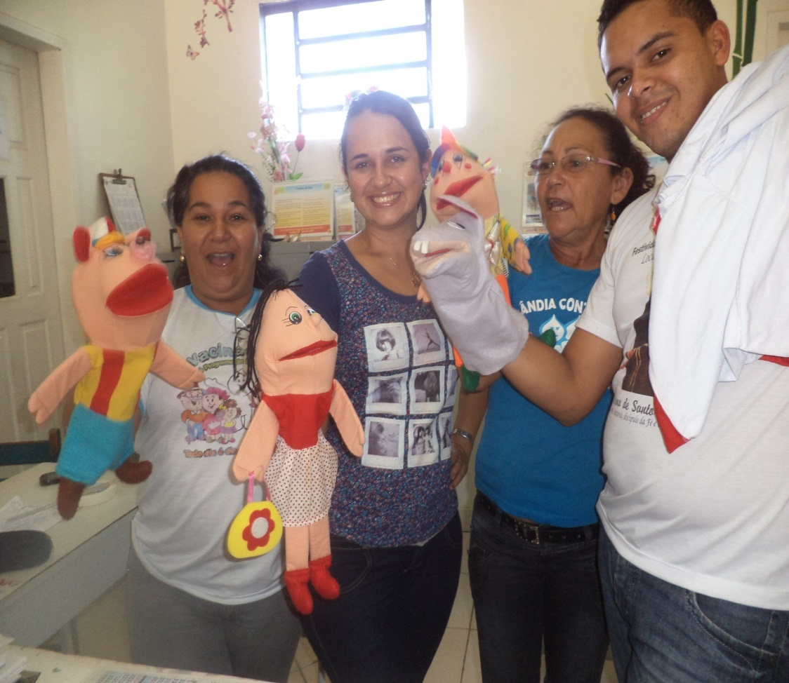
OBJETIVO
Melhorar a Atenção ao Pré-Natal e puerpério na Unidade de Saúde da Família Auí-Açú, em Tailândia, Pará.
Figura 2– Foto da atividade educativa com bonecos. Tailândia, PA, 2013.

Slide 5
METODOLOGIA
Ações realizadas
Capacitação da equipe
Busca ativa
Reuniões com a comunidade e as gestantes
Atendimento as famílias
Outros
Logística utilizada
Materiais e insumos necessários
Exames e medicações
Outros

Slide 6
OBJETIVOS ESPECÍFICOS
1- Ampliar a cobertura de pré-natal e puerpério.
2- Melhorar a adesão ao pré-natal e puerpério.
3- Melhorar a qualidade da atenção ao pré-natal e puerpério realizado na unidade.
4- Melhorar registros das informações.

Slide 7
5- Mapear as gestantes de risco.
6- Realizar a promoção da saúde.
7- Realizar ações de promoção à saúde e prevenção de doenças nas famílias das gestantes.

Slide 8
RESULTADOS E DISCUSSÃO
Metas alcançadas:
1- Ampliação da cobertura de pré-natal.
2- Captação de 100% das gestantes da área que não faz pré-natal na UBS nem em outro serviço.
3- Recuperação de 100% de gestantes faltosas.

Slide 9
4- Capacitação de 100% da equipe para utilização do protocolo.
5- Exame clínico das mamas em todas as gestantes;
6- Garantia de 100% de suplementação de sulfato ferroso e ácido fólico.
7- Garantia de 100% de atendimento às intercorrências.

Slide 10
8- Garantia de 100% de gestantes com esquema de vacinação completo.
9- Exame puerperal realizado entre 30° e 42° dia pós- parto.
10- Garantia de consulta especializada.
11- 100% das fichas espelhos atualizadas.

Slide 11
12- Avaliação de risco em todas as gestantes.
13- Garantia de orientações a 100% das gestantes.
14- As famílias das gestantes foram investigadas.
Metas não alcançadas:

Slide 12
Figura 3 – Gráfico indicativo da proporção de gestantes com início do pré-natal no primeiro trimestre de gestação. Tailândia, PA, 2013.

Slide 13
Figura 4 – Gráfico indicativo da proporção de gestantes com exame ginecológico em dia. Tailândia, PA, 2013.

Slide 14
Figura 5 – Gráfico indicativo da proporção de gestantes com exames laboratoriais em dia. Tailândia, PA, 2013

Slide 15
Figura 6 – Gráfico indicativo da proporção de gestantes que realizaram avaliação de saúde bucal durante o pré-natal. Tailândia, PA, 2013

Slide 16
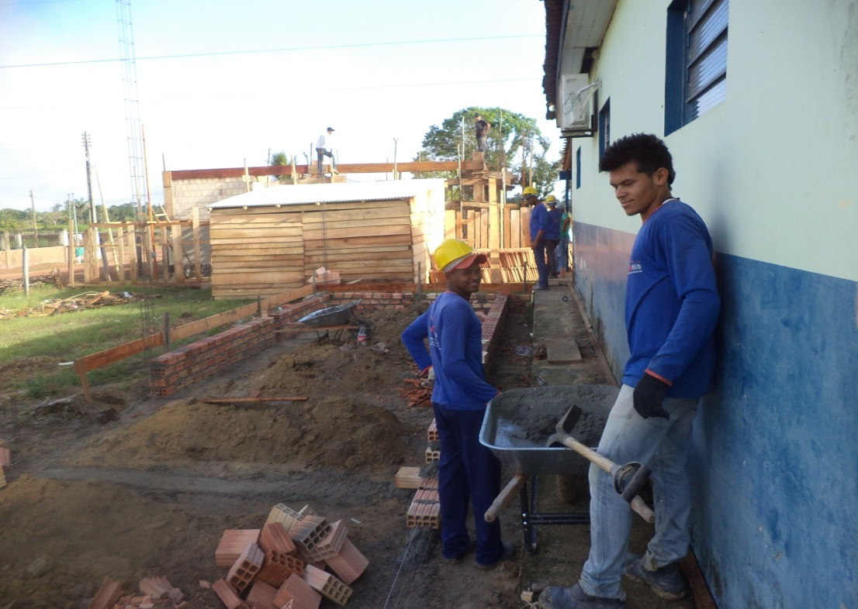
REFLEXÃO CRÍTICA SOBRE O PROCESSO DE APRENDIZAGEM
Impacto na equipe;
Importância da Especialização;
Rotina na unidade;
Continuidade das atividades;
Foto do inicio da construção do consultório odontológico.

Slide 17
REFERÊNCIAS
ALMEIDA, C. A. L.; TANAKA, O. Y. Perspectiva das mulheres na avaliação do Programa de Humanização do Pré-natal e Nascimento. Rev. Saúde Pub., v. 43, n. 1, p. 98-104, São Paulo, 2009.
ATENÇÃO BÁSICA- Pré-Natal e Puerpério. Disponível em: www.saude.gov.br> Acesso em: 04 jan. 2013, 20:00.
COIMBRA, C. L. et al. Fatores associados a inadequação do uso da assistência ao pré-natal. Rev. Saúde Pub., v. 37, n.4, p. 456-462, São Paulo, 2003.
DIAS, C. N.; SPINDOLA, T. Conhecimento e prática das gestantes acerca dos métodos contraceptivos. Rev. Enf. UERJ, v. 15, n. 1, p. 59-63, Rio de Janeiro, 2007.
DUARTE, S. J. H; ANDRADE, S. M. O. Assistência ao Pré-natal no Programa Saúde da Família. Rev. Bras. Enf., v. 10, n. 1, p. 121-125, Rio de Janeiro, 2006.
DUARTE, S. J. H.; ANDRADE, S. M. O. O significado do Pré-natal para mulheres grávidas: uma experiência no município de Campo Grande, Brasil. Rev. Saúde Soc., v. 17, n.2, p. 132-139, São Paulo, 2008.

Slide 18
GOMES, L.B; MERHY, E. E. Compreendendo a Educação Popular em Saúde: um estudo da literatura brasileira. Cader de Saúde Púb., Rio de Janeiro, v. 27, n.1, p. 7-18, 2011.
GONÇALVES; et al. Avaliação da efetividade da assistência ao pré-natal de Unidade de Saúde da Família em um município da Grande São Paulo. Rev. Bras. Enf., v. 61, n. 3, p. 349-353, Brasília, 2008.
IBGE- INSTITUTO BRASILEIRO DE GEOGRAFIA E ESTATÍSTICA- Disponível em: www.ibge.gov.br> Acesso em 04 jan. 2013, 19h00min.
KASSAR, S. B. et al. Fatores de risco para mortalidade neonatal, com especial atenção aos fatores assistenciais relacionados com os cuidados durante o período pré-natal, parto e história reprodutiva materna. Rev. Jornal de Ped., v. 89, n. 3, p. 269-277, Rio de Janeiro, 2013.
LANDERDAHL, M. C. A percepção de mulheres sobre atenção pré-natal em uma Unidade Básica de Saúde. Rev. Esc Anna Nery. v. 11, n. 1, p. 105-111, Rio de Janeiro, 2007.
MINISTÉRIO DA SAÚDE. Política Nacional de Educação Permanente em Saúde. Série Pactos pela Saúde, 1° ed, Brasília, 2009.

Slide 19
MINISTERIO DA SAUDE. Manual Técnico de Pré-Natal e Puerpério- Atenção qualificada e humanizada, 3 ed. Brasília: MS, 2006. 160p.
PORTAL TAILANDIA. Disponível em: www.portaltailandia-pa.com> acesso em 10 de Nov. 2012, 19:00.
PRADO, E. V. D.; SANTOS, A. L. D.; CUBAS, M. R. Educação em saúde utilizando rádio como estratégia. Curitiba: CRV, 2009. 119p.
MOREIRA. J; et al. Educação popular em Saúde: a educação libertadora mediando a promoção da saúde e o emponderamento. Rev Contrapontos, Itajaí, v. 7, n.3, p. 507-521, 2007.
NAGAHAMA, E. E. I.; SANTIAGO, S. M. O cuidado pré-natal em hospital universitário: uma avaliação de processo. Rev. Cad. De Saúde Púb. v. 22, n. 1, p. 173-179, Rio de Janeiro, 2006.
OLIVEIRA, E. F. V. et al. Gravidez na adolescência e outros fatores de risco para a mortalidade fetal e infantil no Município do Rio de Janeiro, Brasil. Cad. De Saúde Pub. v. 26, n. 3, p. 567-578, Rio de Janeiro, 2010.
PEREIRA, M. B. B. B. D. et al. A escuta e o diálogo na assistência pré-natal, na periferia da zona Sul, no município de São Paulo. Ciência e Saúde Coletiva, v. 12, n. 2, p. 465-476, São Paulo, 2007.

Slide 20
RODRIGUES, D. P. et al. O domicílio como espaço educativo para o autocuidado de puérperas: binômio mãe-filho. Texto Contexto Enf. v. 15, n. 2, p. 277-286, Florianópolis, 2006.
SILVA, R. M. et al. A realização do teste ANTI-HIV no pré-natal: os significados para a gestante. Rev. De Enf. v.18, n. 4, p. 630-636, Rio de Janeiro, 2008.
SILVA, E. P. et al. Pré-natal na atenção primária do município de João Pessoa-PB: caracterização de serviços e usuárias. Rev. Bras. Saúde Mat. Inf. v. 13, n.1, p. 29- 37, Recife, 2013.
VETTORE, M. V. et al. Avaliação da qualidade da atenção pré-natal dentre gestantes com e sem história de prematuridade no Sistema Único de Saúde no Rio de Janeiro, Brasil. Rev. Bras. Saúde Mat. Inf. v. 13, n. 2, p. 89-100, Recife, 2013.

Slide 21
CONTATO
Mônica Flavieli Francischeti Ramos
e-mail: monicaflavieli@hotmail.com

